Slide 1
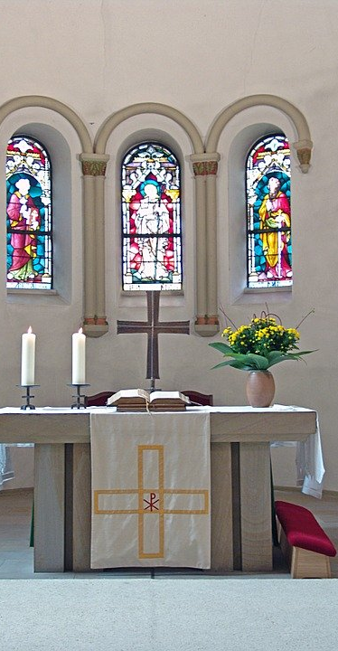
Dicsértessék a Jézus Krisztus! Mindörökké! Amen
Kedves Gyerekek!
A mai már a 9. digitális hittan óránk, és jó hír, hogy már csak 2 tananyag van hátra☺
Voltak, akiknek egészen jól sikerült megérteni, hogy mit kértem ‚Az Egyházban neked is helyed van’ plakát készítése alatt. Nagy dicséret érte!
Voltak, akiknek nem igazán, vagy nem volt kedve foglalkozni vele, ezt sajnálom.
Az értékelést megkaptátok rá.
A mai órához jó munkát kívánok!

Slide 2
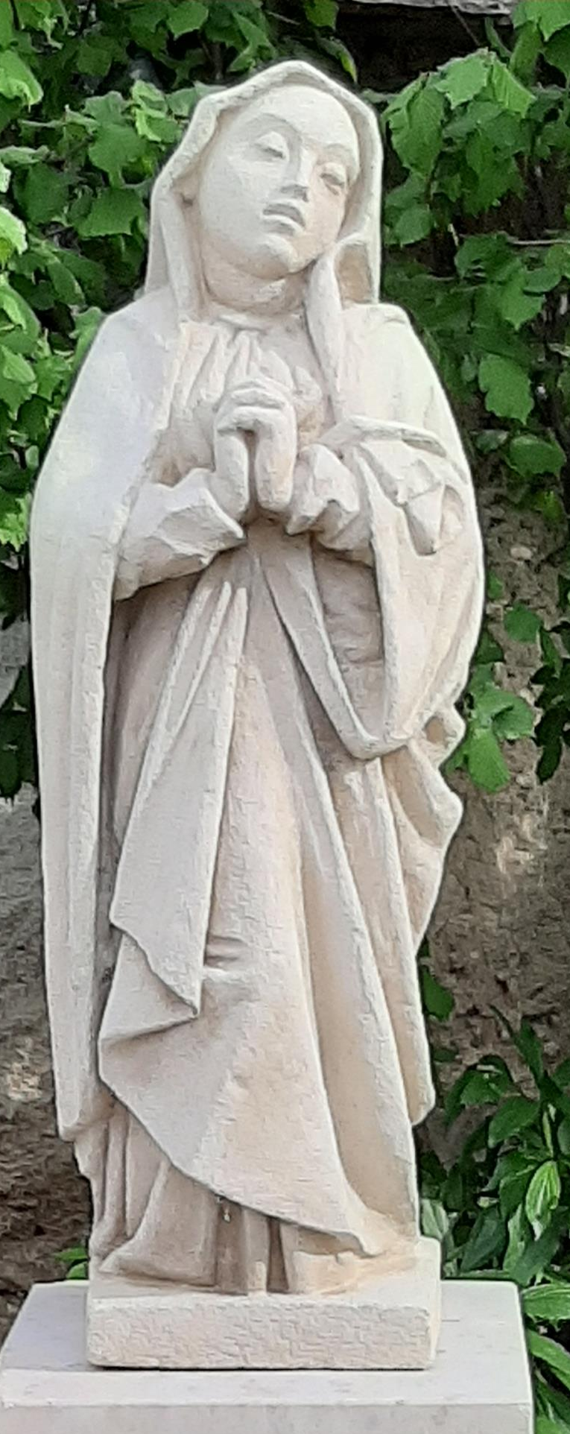
Kezdjük ma is Mária imádsággal az órát! Kérjük az ő segítségét, hogy nyissa meg szíveteket a szeretetre és örömre!
Most segíts meg Mária, Ó irgalmas Szűzanya!
Keservét a búnak, bajnak, eloszlatni, van hatalmad.
Hol már ember nem segíthet, a te erőd nem törik meg!
Hol a szükség kínja nagy, mutasd meg, hogy anya vagy!
Most segíts meg, Mária, Ó irgalmas Szűzanya!
Amen

Slide 3
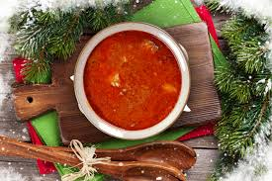
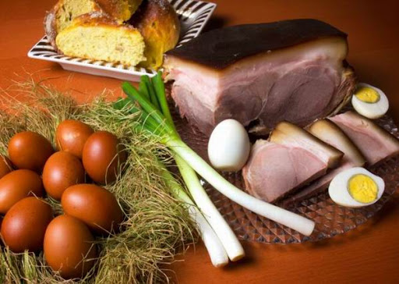
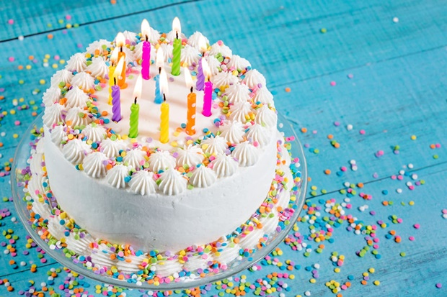
Gondold végig:
Milyen szokások vannak a családodban?
Karácsonykor milyen ünnepi menü van nálatok?
Húsvétkor?
Van egyedi szokás nálatok a születésnapi köszöntéskor?
Szokás vagy hagyomány?
Mi a különbség szerinted?
Van különbség?

Slide 4
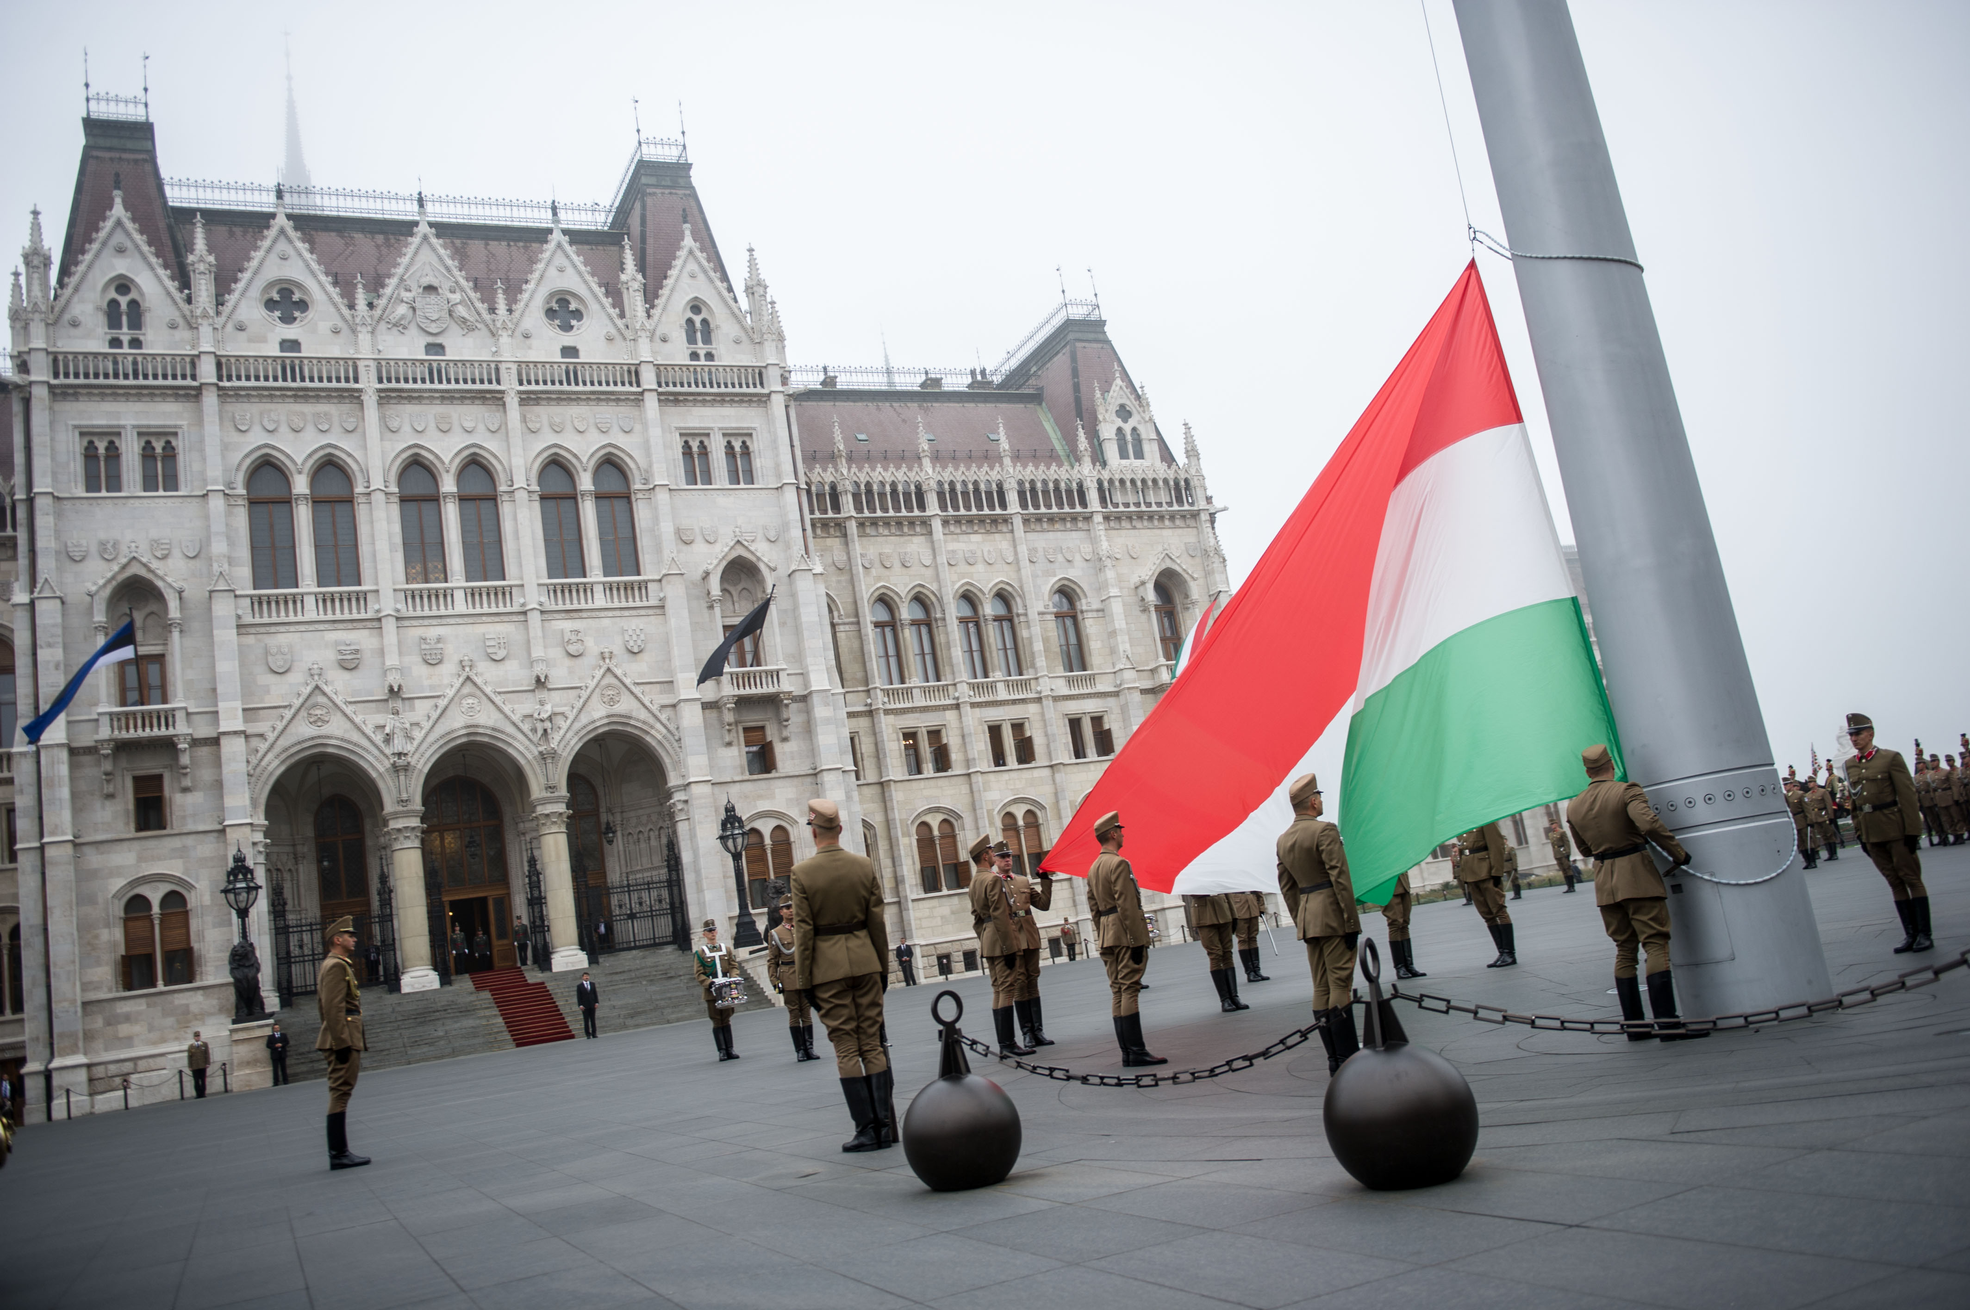
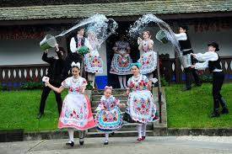
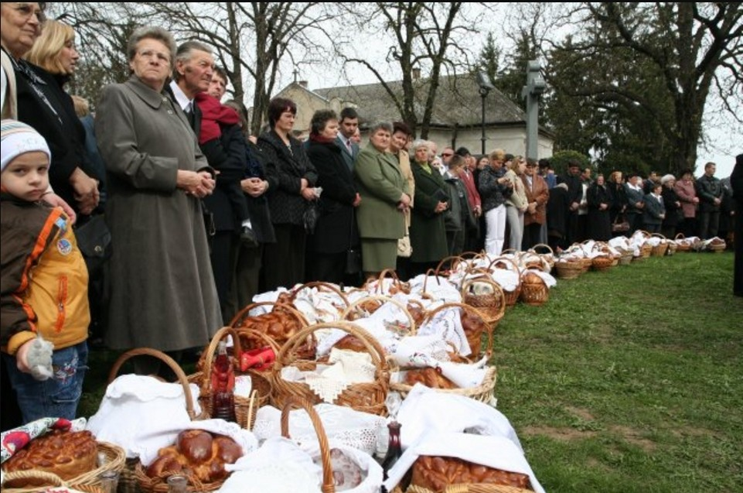
Szokás - hagyomány
Szokás: valamely közösségben általánosan elfogadott viselkedési mód. Jó vagy rossz hatással is lehetnek személyiségünkre…
Hagyomány: a szokásokból áll össze, ami a régebbi korok öröksége.
Vannak az állami ünnepeinknek hagyományai, de hagyomány lehet a karácsonyi halászlé az asztalon, vagy a húsvét hétfői locsolkodás is.
Az Egyháznak is vannak fontos napjai, amelyek különleges rend szerint zajlanak.
Ilyenkor az Istenhez fordulás mellett a külsőségek is látványosabbak.
(Az alsó képen húsvéti ételszentelést látsz)

Slide 5
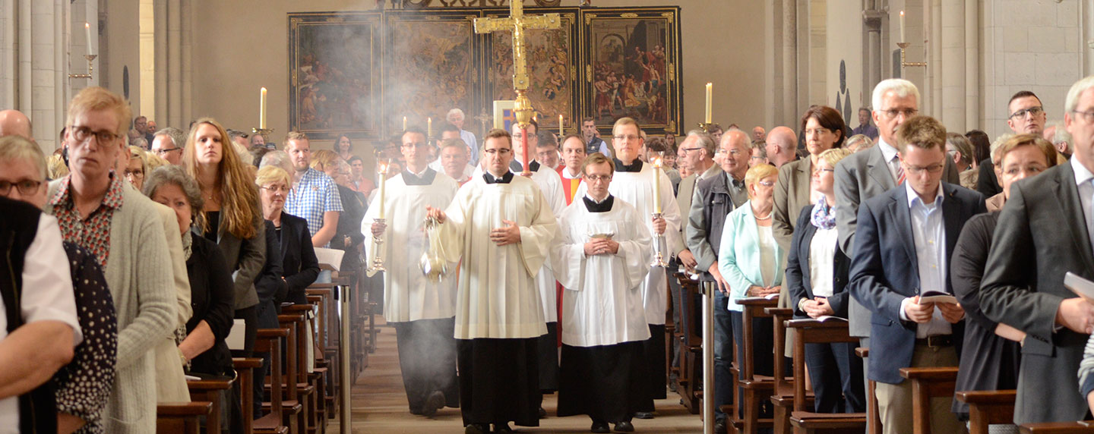
A liturgia
Az emberek döntő többsége, az Egyházzal leginkább templomi eseményeken találkozik.
Például egy keresztelőre, vagy esküvőre az is elmegy Isten házába, aki nem gyakorolja vallását.
A karácsonyi éjféli misén olyanok is részt vesznek, akik az év többi részében nem járnak templomba, szentmisére.
Szerinted, miért?
Az Egyház hagyományai közé tartozik a liturgia, melynek során kapcsolatba kerülünk az élő Istennel és a hívő közösséggel.
A liturgia az Egyház nyilvános imádsága.
Görög eredetű szó, jelentése: népért végzett szolgálat.
Helye: a templom.
A liturgiába érdemes tevékenyen bekapcsolódni. Ha őszinte szívvel figyelünk, akkor az imádság Isten felé tárja a szívünket.

Slide 6
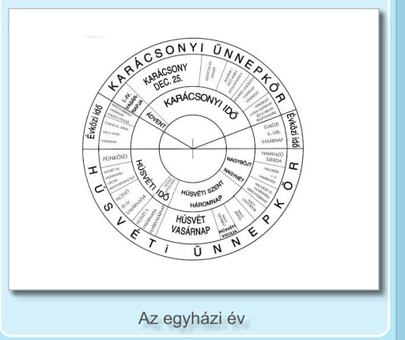
A liturgikus év
A hagyományokhoz hűen egy liturgikus év során mindig Jézus életének fontos eseményeire emlékezünk.
Az egyházi év eltér a polgári évtől.
December elején, Advent első vasárnapjával kezdődik és novemberben ér véget, Krisztus Király vasárnapjával.
Nagy ünnepeink kapcsolódásai:
- Advent: várakozunk a Megváltó érkezésére.
- Karácsony: Jézus születése / Vízkereszttel zárul
- Nagyböjt: 40 napon át elmélkedünk Urunk szenvedéséről.
- Húsvét: Jézus feltámadásán örvendezünk. Ez a legnagyobb keresztény ünnep!
- Húsvét után a 40. napon Jézus mennybemenetelétre emlékezünk.
- Húsvét után az 50. napon pedig Pünkösdöt, a Szentlélek kiáradását ünnepeljük.
- Az év fennmaradó idejében, az évközi időben, Jézus életének más eseményeiről emlékezünk meg.

Slide 7
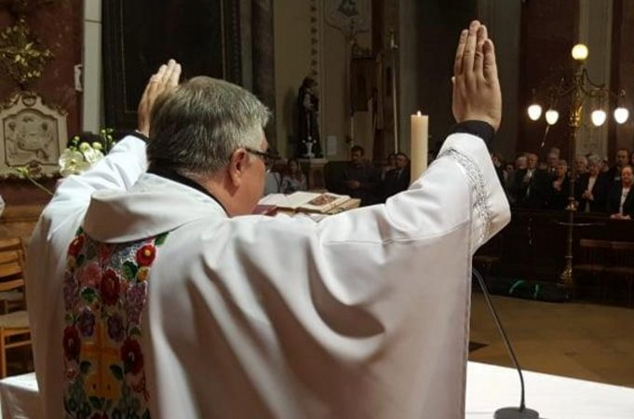
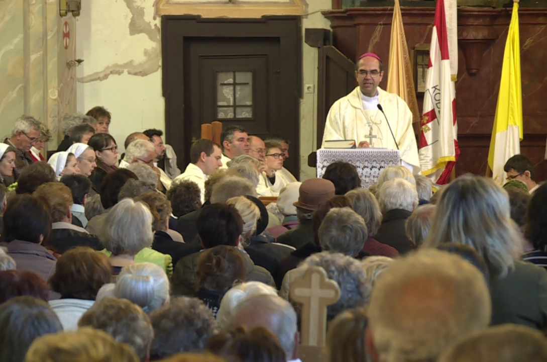
Vasárnap – Az Úr napja
Az Úr napját szenteld meg! – szól a 3. parancsolat.
A keresztények ezt a napot igyekeznek szentmisén való részvétellel, pihenéssel, békességben tölteni.
A vasárnapi szentmiséből éltető Isten-kapcsolat fakad a hívő ember számára.
A Jézussal való közösségre Te is meghívást kaptál.

Slide 8
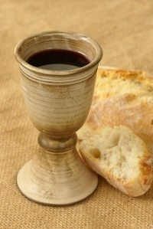
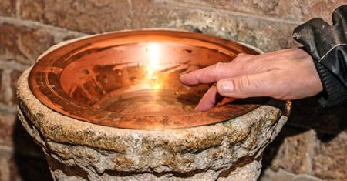
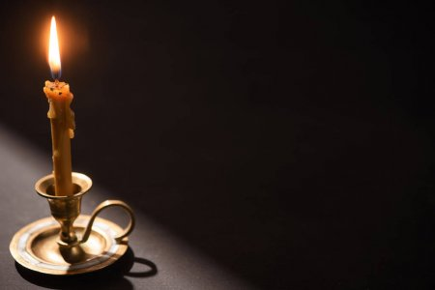
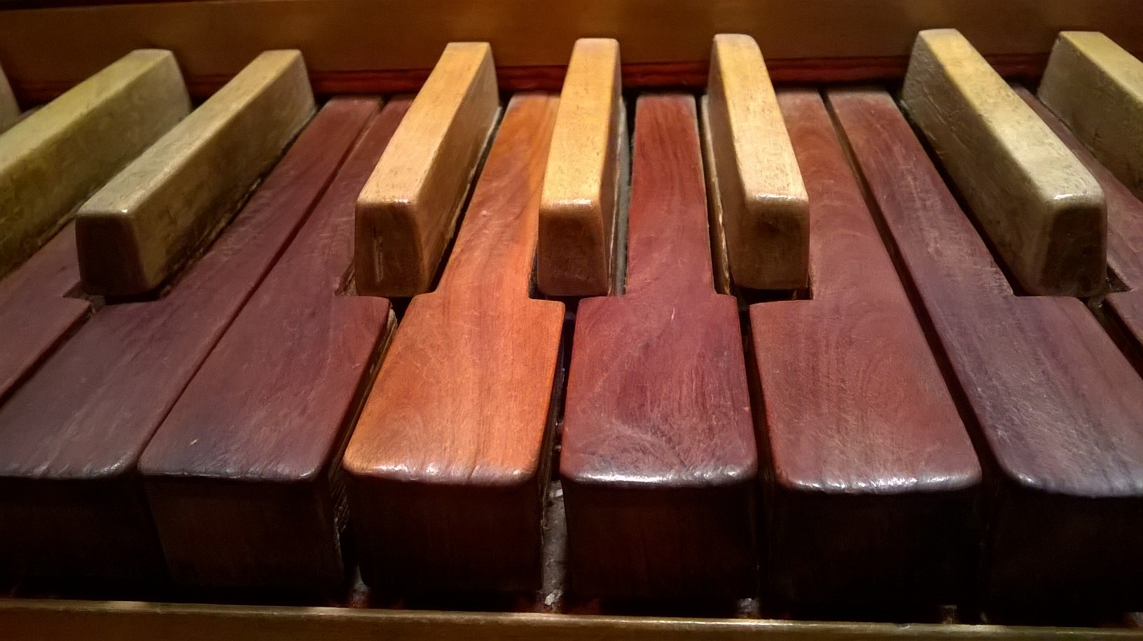
Látható jelek a liturgiában: olyan külső formák ezek, amelyek a belső valóságot juttatják kifejezésre
Gyertya: Krisztusra utal – „ Én vagyok a világ világossága!”
Víz: a megtisztulás, az élet jelképe.
Kenyér és bor – Jézus teste és vére / Oltáriszentség
Ének: „aki énekel, kétszeresen imádkozik” Szent Ágoston szerint; a zene segít felemelni lelkünket Istenhez.
Böjt: Istennek szánt jó cselekedet, lelkünk formálásának egy módja.

Slide 9
Feladatok:
A tananyagot a Tankönyved 133. – 136. oldalain találod.
Kérlek, a 135. oldal lapszélén, a kép alatt fejezd be a mondatokat!
Kérlek a 136. oldal lap széli feladat szerint: Készíts egy katolikus templommal szelfit!
Töltsd fel a 9. hét mappába!

Slide 10
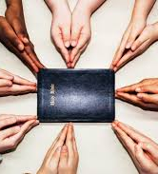
„Ahol ugyanis ketten vagy hárman összegyűlnek nevemben, ott vagyok közöttük.” (Mt 18,20)
Ezért óra végén így imádkozzunk:
„Isten, én Istenem, téged kereslek, utánad szomjazik a lelkem!(…) Téged keres tekintetem a szent sátorban, hogy erődet és dicsőségedet megláthassam. Mert kegyelmed többet ér, mint az élet, ajkam dicséretet zeng neked. Magasztallak egész életemen át, s nevedben emelem imára kezem.” (Zsolt 63,2a.3-5)
Amen

Slide 11
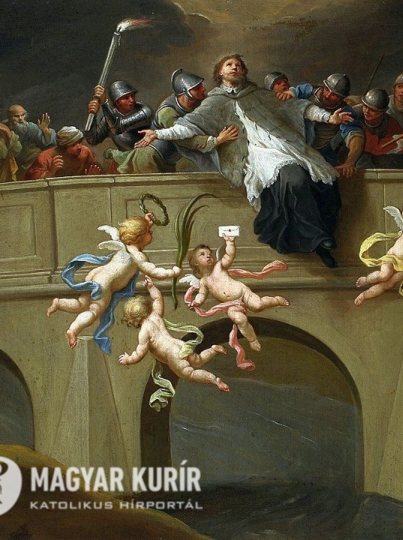
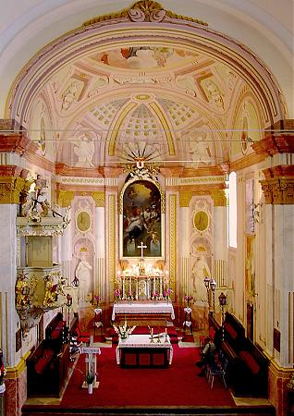
Kedves Hittanos! Várlak a következő digitális hittan órára!
Ezen a héten vasárnap lenne Monostorapátiban a búcsú, hiszen szombat templomunk védőszentjének, Nepomuki Szent Jánosnak ünnepe.
Emlékezzünk meg róla és kérjük az ő védelmét is ezekben a napokban!
Legyen áldott minden napotok!
Virtuális öleléssel: Ildikó néni
Dicsértessék a Jézus Krisztus!
Mindörökké! Amen

